Slide 1

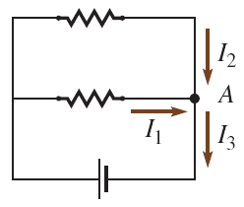

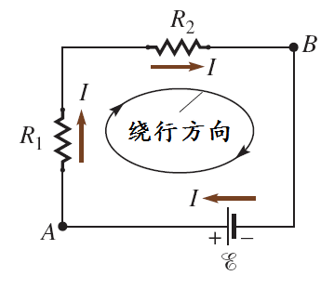
18.5 基尔霍夫定律
1. 基尔霍夫节点电流定律：流入一个节点的所有支路的电流之和等于流出这个节点的所有支路的电流之和。任何一个电的连接点即为节点。
2. 基尔霍夫回路电压定律:沿着电路中的一个回路绕行一周，电势改变的代数和一定为零。
适用于电路中起始和终止于同一点的任何回路。
电势升高是正的，电势降低是负的。
注意电势的升降（即ΔV的正负）

Slide 2
电势升高是正的，电势降低是负的。
在运用回路电压定律时要注意符号的正负。当沿着电流方向通过一个电阻器时，电势降落（△V = -IR）；当沿着与电流相反的方向（逆流）通过一个电阻器时，电势升高（ △V = +IR ）。对于电源，当从正极向负极方向通过时，电势降落（ △V = -ℰ ）；当从负极向正极方向通过时，电势升高（ △V = +ℰ ） 。

Slide 3
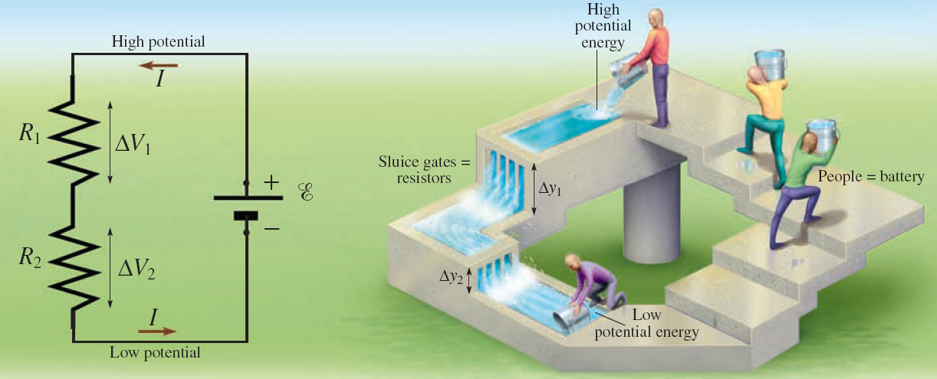
18.6 串联与并联电路
1. 串联电阻器
通过每个电器元件的电流都相等。
就像水以相同的流量相继通过两道闸门一样，在电路中同样的电流先后流过两个串联电阻器。如△y₁+ △y₂ = △y，电路中串联电阻器两端的总电势差△V等于每个电阻器两端的电势差之和。在此电路中， △V₁+ △V₂ = ℰ 。

Slide 4
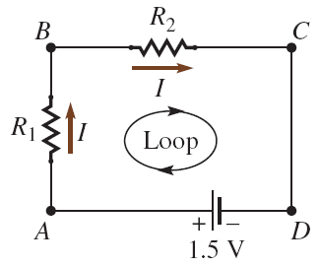
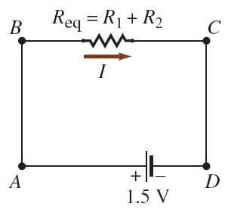





串联电阻器
以一个等效电阻器 代替两个串联电阻器
推广到任意多的电阻器相串联：
注意：电阻器串联后的等效电阻比任意一个电阻器的电阻值都大。

Slide 5
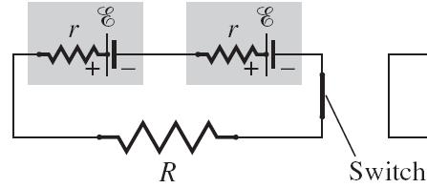
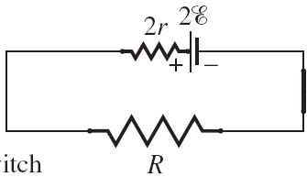
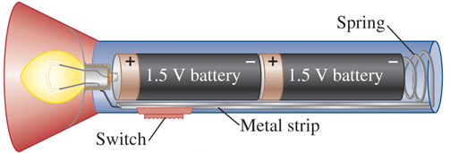
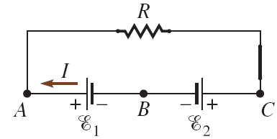
串联电池的总的电动势等于所有电池电动势的和，所有电池的内阻也相应串联起来了。
2. 串联电动势
等效电路
等效
电池的串联：
图18.18 电池串联电路
净的电动势为ℰ₁ − ℰ₂
用于给可充电电池提供能量的电源必须具有较大的电动势ℰ₁ > ℰ₂ .
图18.19 给可充电电池
充电的电路

Slide 6
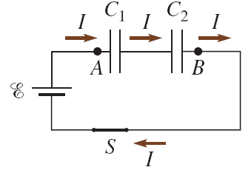





3. 串联电容器
虽然电荷不能穿过电容器中的电介质从一个极板传输到另外一个极板，但流入一个极板的瞬时电流总是等于流出另一个极板的瞬时电流。
串联电容器上的电荷Q是相等的，所以
等效电容定义为 ℰ = Q/ C_{eq} .
注意：等效电容器储存了和每个串联电容器同样多的电荷。
推广到任意多个电容器串联

Slide 7
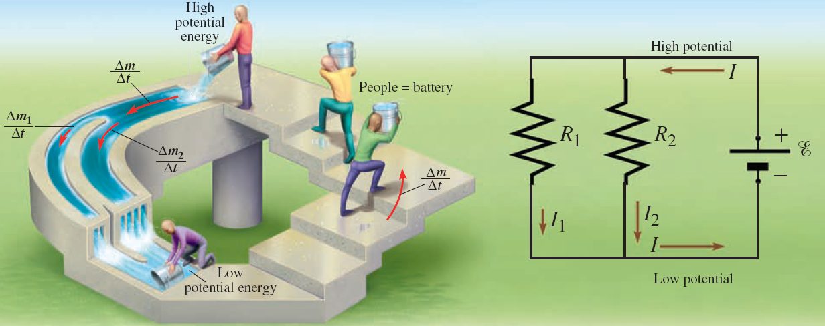
4. 并联电阻器
图中水流被分成两个支路，然后再汇聚成一个水流。水在分流前的流量和再次汇聚后的流量相等，并且等于两个支路中水流之和。由于两支流在同一高度处分流又在同一高度处汇聚，因此两支流的高度落差△y相同。对于两个并联电阻器，电流相加（I = I₁+I₂）；电势差相等（ △V₁ = △V₂ = ℰ ）

Slide 8
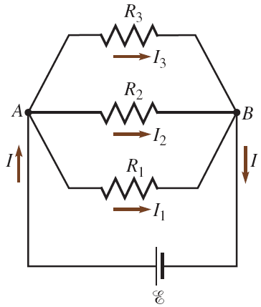





并联电阻器
推广到任意多个电阻器并联
注意：R_{eq} < R_{i}

Slide 9
检测题 18.6
两个相同的电阻器（R）并联，其等效电阻是多少？
R/2

Slide 10
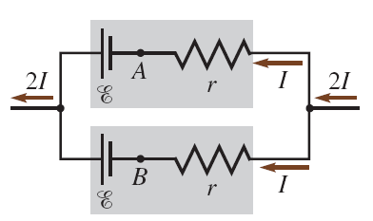
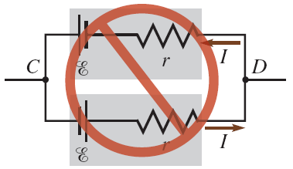
5. 并联电动势
将多个具有相同电动势的电源并联在一起，即将它们的正极连着一起，负极也连在一起。
优点：降低电源的内阻，以提供更大的电流。
图18.23 a）两个相同的电池（内阻为r）并联。b）严禁将电池沿着极性相反的方向并联。
注意：不要将不同电动势的电源并联在一起，或者把电源的相反极性并联在一起。否则，将导致两个电池迅速消耗且不能或者只能给电路其他部分提供很小的电流。

Slide 11

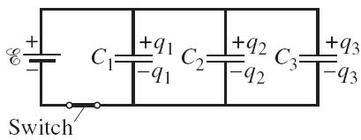





5. 并联电容器
串联的电容器具有相同的电荷，但可能电势差不同。并联的电容器具有相同的电势差，但可能载有不同的电荷。
设总的充电电荷为Q，则
电容器两端的电势差与充电电荷的关系为
对于每一个并联电容器，有
推广：对N个电容器并联，其等效电容为

Slide 12
作业：计算题95页第21题

